Slide 1
Инвестиционный паспорт объекта ________________________________________________________________________________________________________________________________________
НАИМЕНОВАНИЕ ОБЪЕКТА: Склад ГСМ
АДРЕС: Слободзейский район, с. Фрунзе ул. Советская 2

Slide 2
Характеристика инвестиционной площадки
Рекомендованное назначение | Производство
Общая площадь инвестиционной площадки | 73 кв.м.
Общая площадь участка | 7 696 кв.м.
Электроснабжение | Есть
Газоснабжение | Нет
Водоснабжение и водоотведение | Нет
Транспортные коммуникации | Асфальтобетонная дорога вокруг участка
Форма собственности | Объект находится в муниципальной собственности
Форма взаимодействия с инвестором:
Аренда | Да
Продажа | Да
Совместная деятельность | Нет

Slide 3
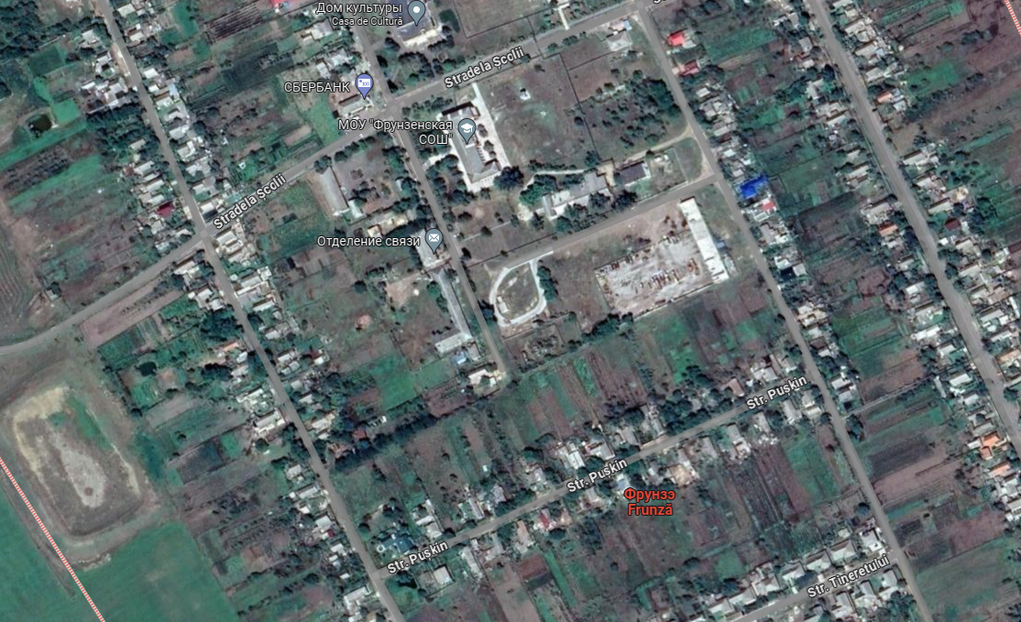
Местонахождение объекта

Slide 4
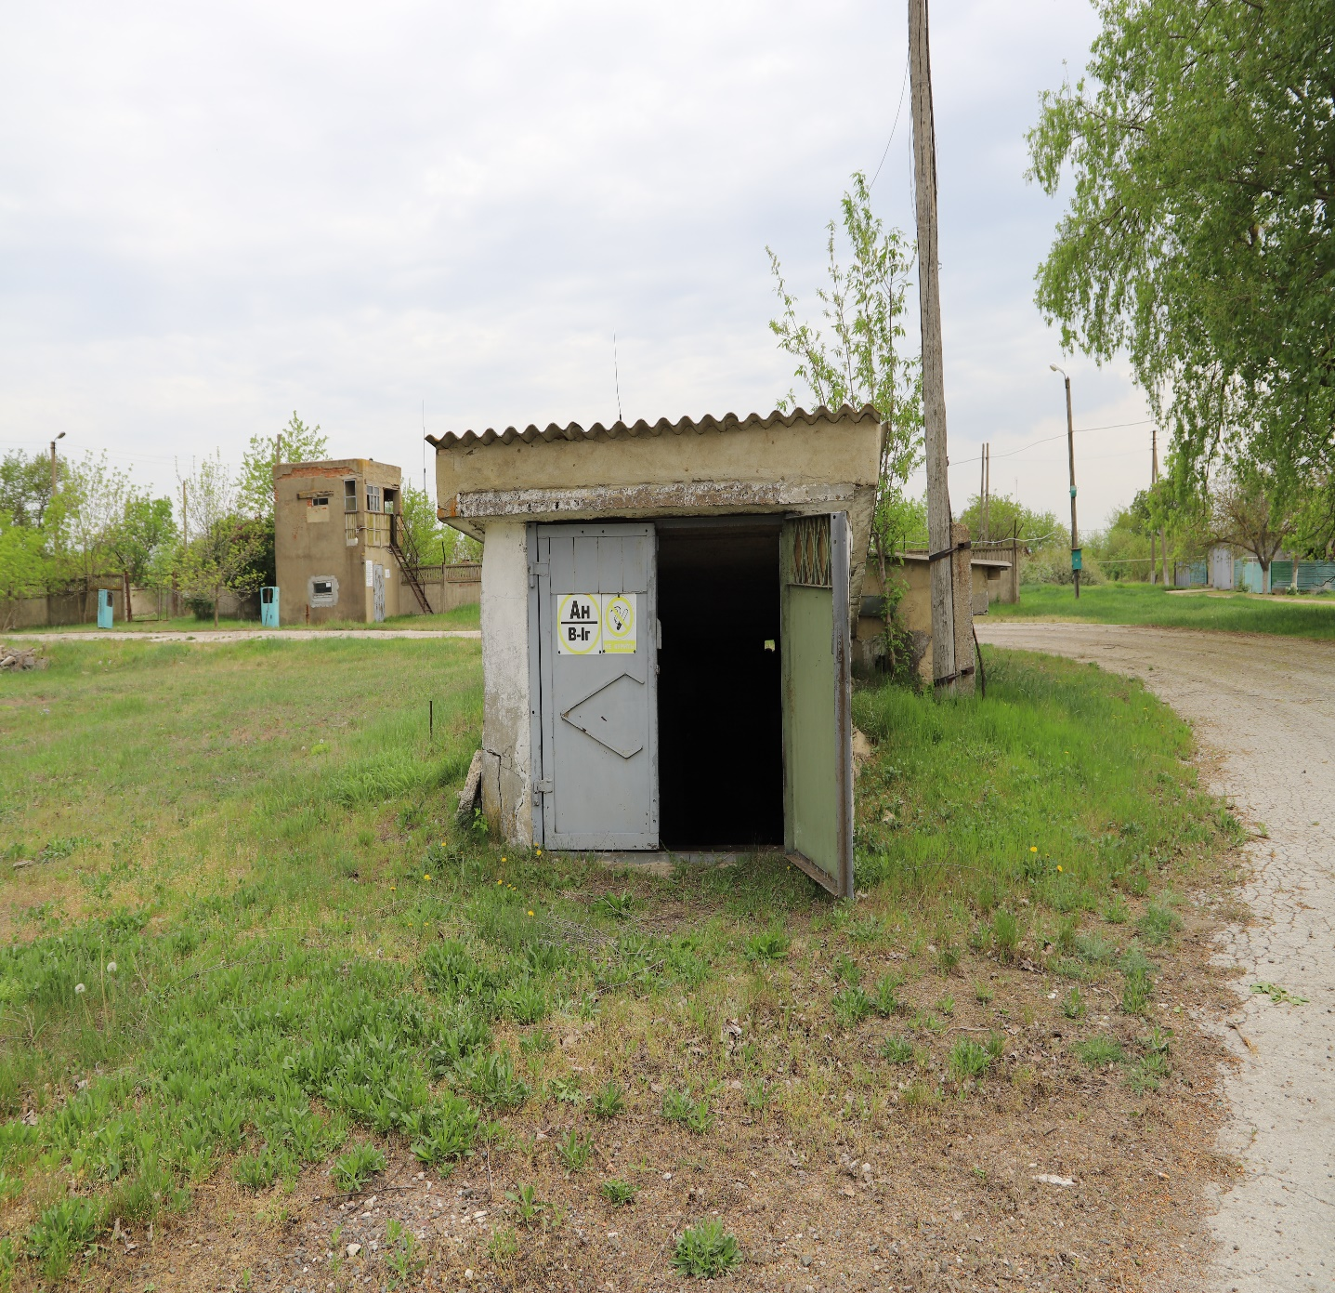
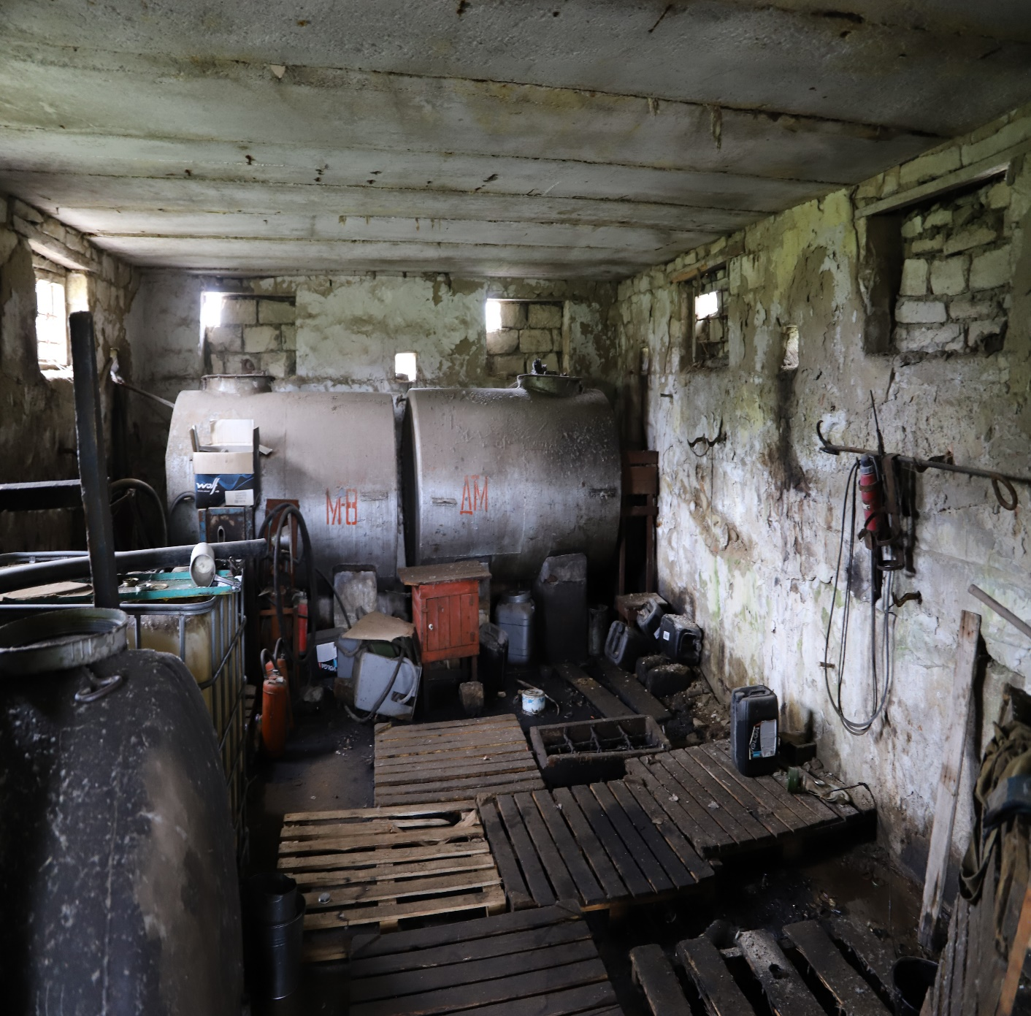
Фотогалерея

Slide 5
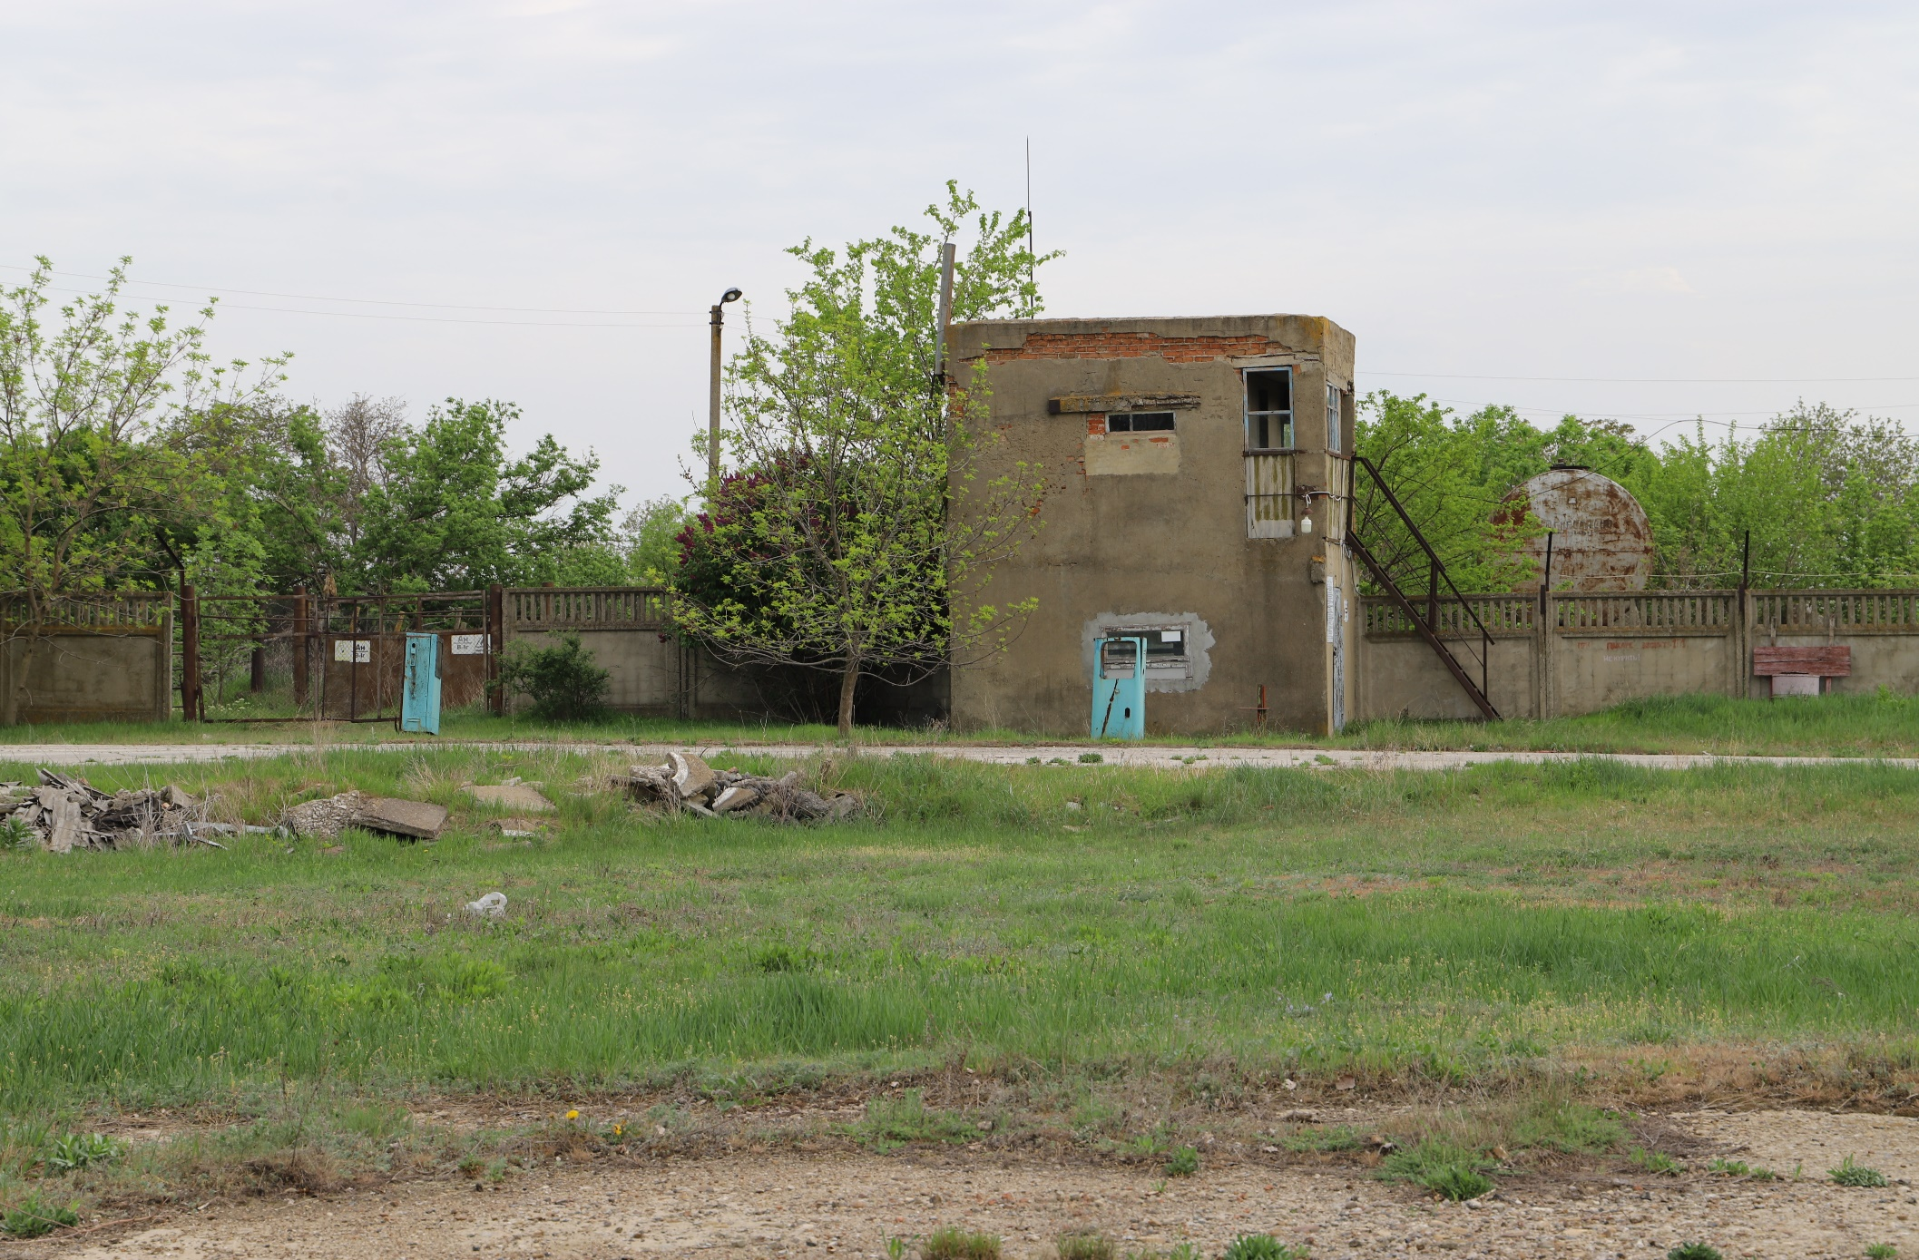
Фотогалерея

